Slide 1
Optimización numérica 10 enero 2022
Fitting hierarchical models with TMB
10-14 January, 2022
University of Concepción, Chile
Dr. Cole Monnahan

Slide 2
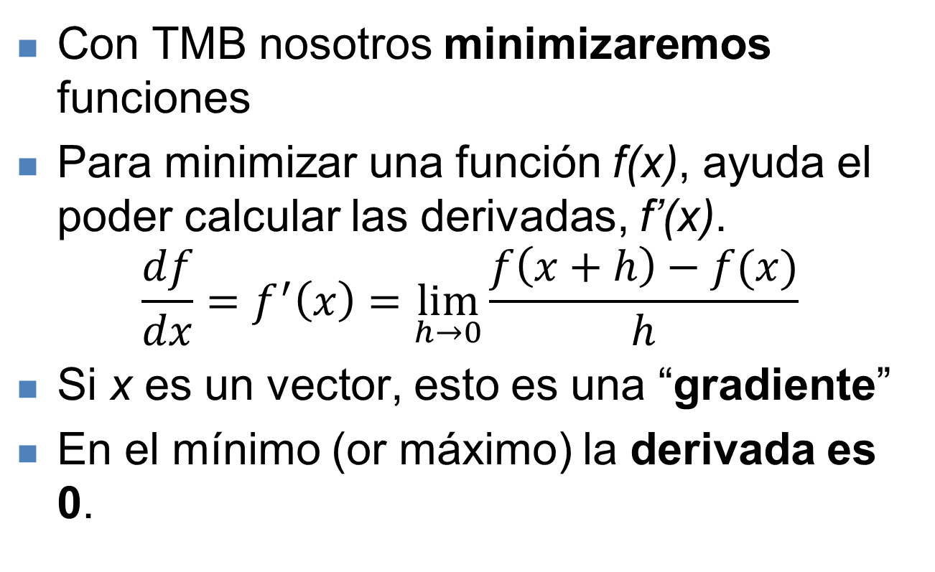
Minimización de funciones
Con TMB nosotros minimizaremos funciones
Para minimizar una función f(x), ayuda el poder calcular las derivadas, f’(x).
$$\frac{df}{dx}=f^{′}\left(x\right)=\lim_{h→0}{\frac{f\left(x+h\right)−f(x)}{h}}$$
Si x es un vector, esto es una “gradiente”
En el mínimo (or máximo) la derivada es 0.

Slide 3
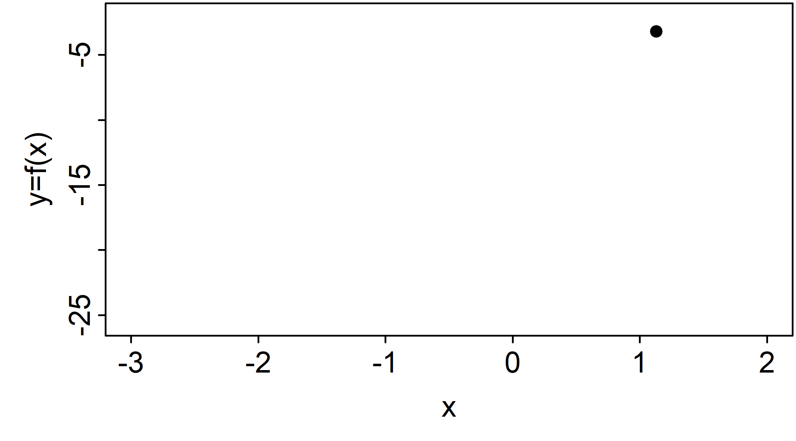
Minimización de una función (1 dimensión)
Las derivadas nos indican hacia que lado disminuye
Itera hacia el mínimo hasta que la derivada es 0
Esto se conoce como optimización numérica

Slide 4
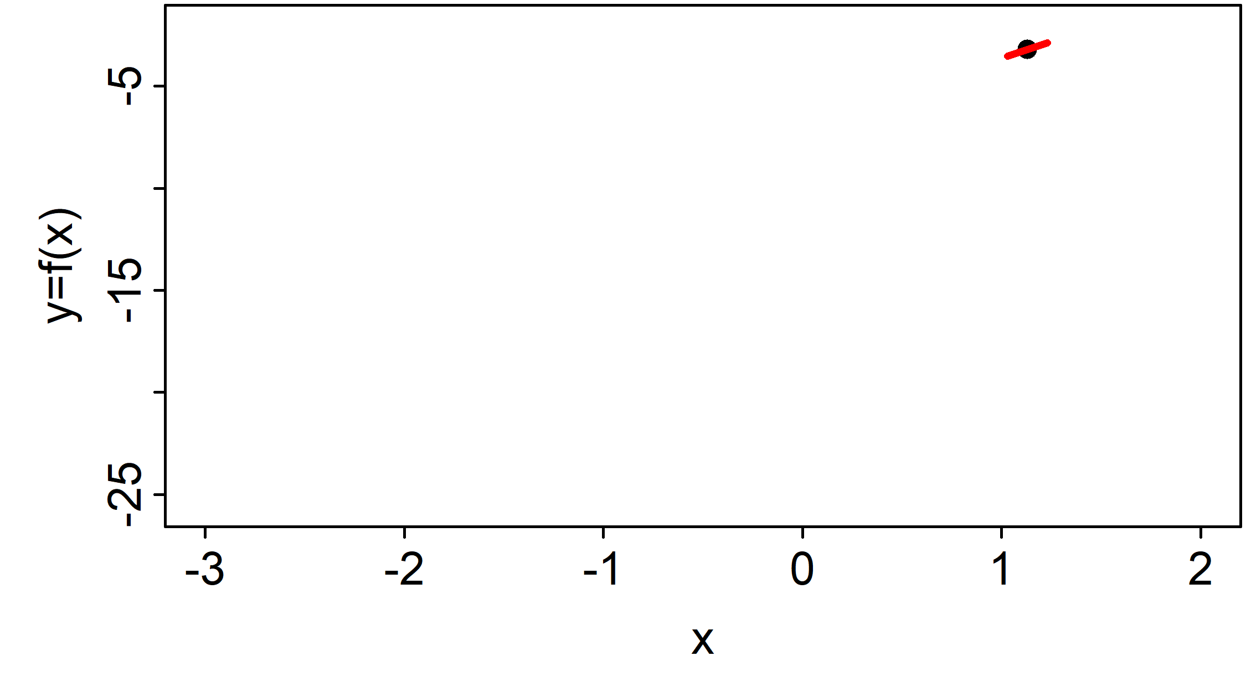
Minimización de una función (1 dimensión)
Las derivadas nos indican hacia que lado disminuye
Itera hacia el mínimo hasta que la derivada es 0
Esto se conoce como optimización numérica

Slide 5
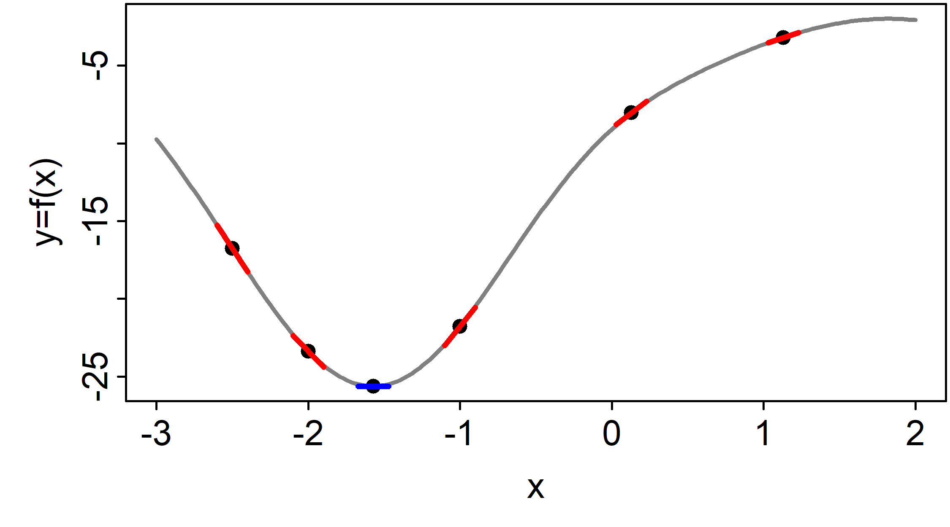
Minimización de una función (1 dimensión)
Las derivadas nos indican hacia que lado disminuye
Itera hacia el mínimo hasta que la derivada es 0
Esto se conoce como optimización numérica

Slide 6
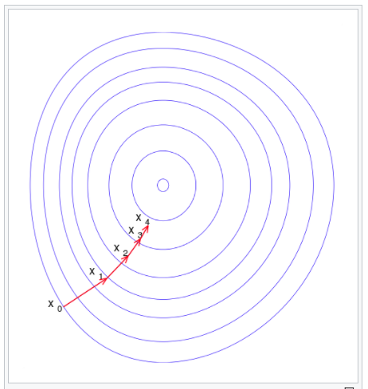
Minimización de una función (2D)
Los contornos muestas las cotas de nivel (como una vasija)
Pasos iterativos hacia el mínimo
Wikipedia.org

Slide 7
Calculando derivadas
Derivadas analíticas (i.e., una formula) son ideales, pero difíciles de obtener
Derivadas numéricas como las “diferencias finitas” (e.g., fija h=0.0001 en una formula) no son confiables
Entonces, cómo calculamos las gradients de funciones complejas (e.g., modelos estadísticos)?
Solución = “diferenciación automática”
Afortunadamente para nosotros el computador hace un truco mágico para calcular gradientes en forma rápida y exacta

Slide 8
Minimización de funciones
Encontrar el mínimo de una función es “ajustar” el modelo estadístico
La función f(x) está relacionada con la “verosimilitud”
La variable independiente “x” es el parámetro(s) de nuestro modelo
Mañana discutiremos este concepto con mayor profundidad
Por el momento, podemos considerar f(x) solo como una función

Slide 9
Minimización de una función en Excel
Sea f(x)=(a-x)^2+(b-x)^2+(c-x)^2
a,b,c = {0.113, -0.240, 0.583} son constantes
Para cualquier x nosotros podemos calcular f(x) y f’(x)
[Excel demo]

Slide 10
Minimización de una función en R
Sea f(x)=(a-x)^2+(b-x)^2+(c-x)^2
a,b,c = {0.113, -0.240, 0.583} son constantes
Para cualquier x nosotros podemos calcular f(x) y f’(x)
[Demo in R]
f <- function(x) sum((c(.113, -.24, .583)-x)^2)
fprime <- function(x, h=1e-5) (f(x+h)-f(x))/h

Slide 11
Minimización de una función en TMB
Sea f(x)=(a-x)^2+(b-x)^2+(c-x)^2
a,b,c = {0.113, -0.240, 0.583} son constantes
Para cualquier x nosotros podemos calcular f(x) y f’(x)
[Demo in R]
#include <TMB.hpp>
template<class Type>
Type objective_function<Type>::operator() ()
{
PARAMETER(x);
Type f=pow(x-0.113,2)+pow(x- -0.240,2)+pow(x-0.583,2);
return f;
}

Slide 12
Minimización de una función en TMB
Sea f(x)=(a-x)^2+(b-x)^2+(c-x)^2
a,b,c = {0.113, -0.240, 0.583} son constantes
Para cualquier x nosotros podemos calcular f(x) y f’(x)
[Demo in R]
compile("TMB_models/simple.cpp")
dyn.load(dynlib("TMB_models/simple"))
obj <- MakeADFun(data=list(), parameters=list(x=1), DLL='simple')
obj$fn(1) # f(x)
obj$gr(1) # f'(x)

Slide 13
Optimizadores en R
R ofrece muchos optimizadores numéricos con diferentes ventajas y desventajas
Utilizaremos nlminb pero tb se puede usar optim
Permite utilizer restricciones en bloques (más sobre esto luego)
Pasaremos una función, nos entrega los parámetros que minimiza
Recuerde: gradients exactos realmente mejora el rendimiento del optimizador

Slide 14
Optimizadores en R
opt <- nlminb(start=1, objective=f, gradient=fprime)
opt$par
f(opt$par)
fprime(opt$par)
opt <- nlminb(obj$par, objective=obj$fn, gradient=obj$gr)
opt$par
obj$fn(opt$par)
obj$gr(opt$par)

Slide 15

Minimización de función con/ TMB
Como se puede calcular la derivada de esto?
[Mostrar Código cpp, demo en R]
compile("tmb_models/polynomial.cpp")
dyn.load(dynlib("tmb_models/polynomial"))
obj <- MakeADFun(data=list(),
parameters=list(x=0))
obj$fn()
obj$gr()
www.vix.com

Slide 16
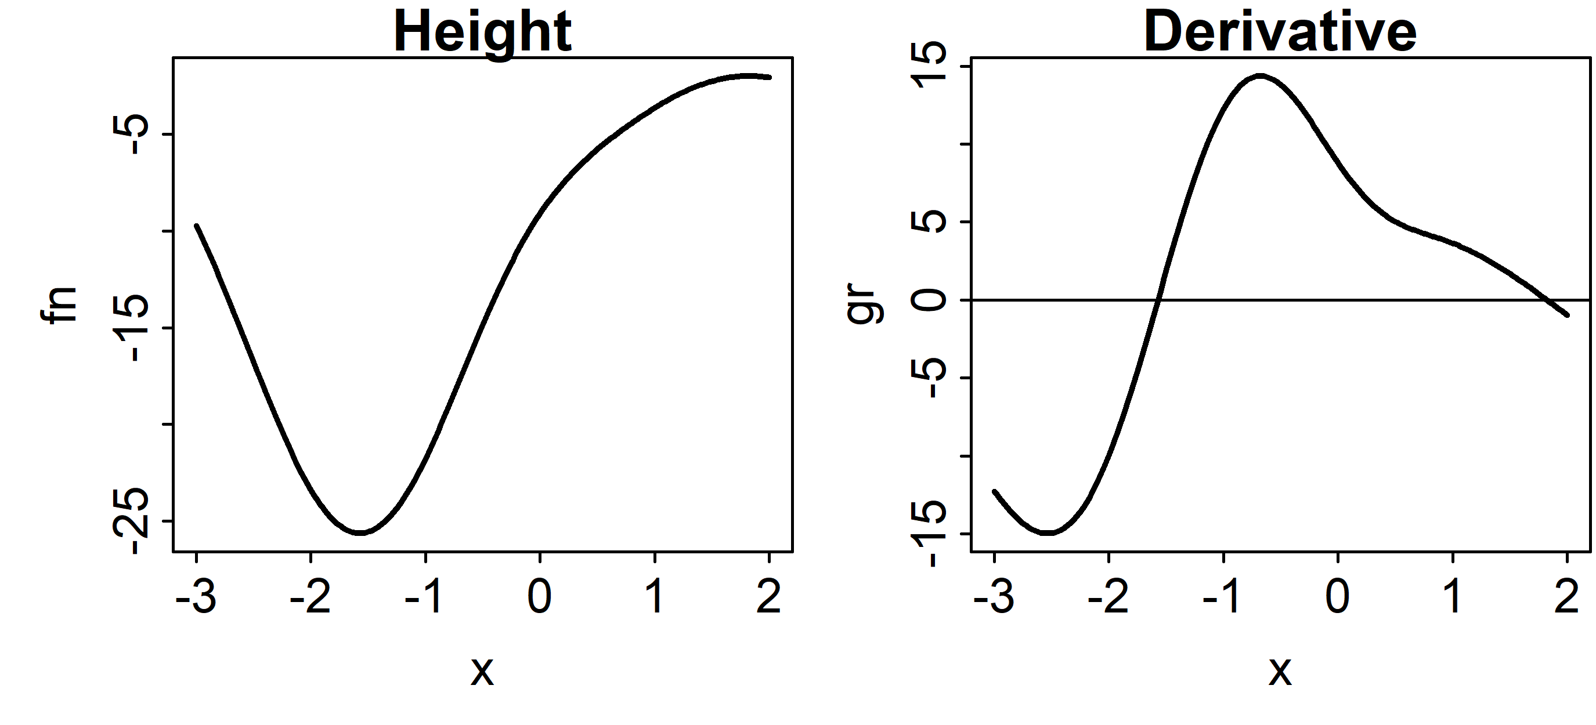
Demo 1
Use TMB para recrear esta figura
Necesitamos usar un for loop sobre x en [-3,2]

Slide 17
Revisión de conceptos claves
La optimización numérica es encontrar el mínimo de una función
La Optimización se desarrolla major con gradientes, y TMB los calcula en forma automática:
Para funciones extremadamente complejas
Con miles de parámetros
Integrando subconjuntos de parámetros (más sobre esto luego)
Para “ajustar” modelos estadísticos nosotros minimizaremos –log-verosimilitud para encontrar el MLE

Slide 18
Consultas?

